Slide 1
TIESIAEIGIS IR KREIVAEIGIS JUDĖJIMAS
Parengė: Alytaus Šaltinių pagrindinės mokyklos
8B klasės mokinė Alina Radišauskaitė
Mokytoja: Rasa Kižienė
2017m.

Slide 2
TURINYS:
Mechaninis judėjimas
Trajektorija
Tiesiaeigis ir kreivaeigis judėjimas
Bandymas
Apibendrinimas
Testas
Naudota literatūra

Slide 3
Aplink mus vis vyksta judėjimas:
Skrenda drugeliai
Krinta snaigės
Eina žmogus
Plaukia žuvis
Skrenda musė

Slide 4

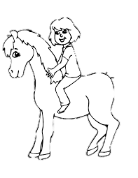


Mechaninio judėjimo pavyzdžiai

Slide 5


Mechaninis judėjimas
Mechaninis judėjimas tai kūno padėties kitimas kitų kūnų atžvilgiu

Slide 6
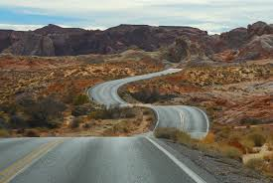
Mechaninis judėjimas skirstomas
Pagal trajektoriją
Pagal nueitą kelią
Tiesiaeigis judėjimas
Kreivaeigis judėjimas
Tiesiaeigis tolygusis
Tiesiaeigis netolygusis

Slide 7
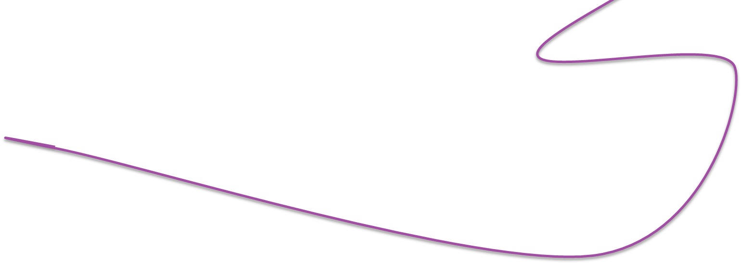
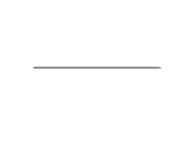
Trajektorija
Kreivė
Trajektorija tai linija, kuria juda kūnas
Trajektorija skirstoma į tiesiaeigį ir kreivaeigį judėjimus
Judėjimas tiesia linija vadinamas tiesiaeigiu, o judėjimas kreive – kreivaeigiu.
Tiesė

Slide 8
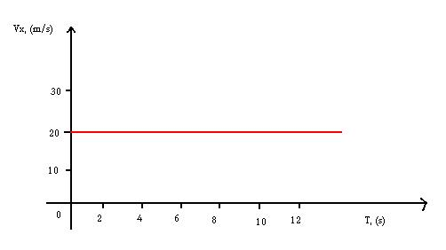
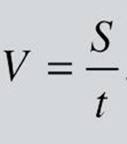
Tolygusis tiesiaeigis judėjimas
Kūno judėjimas tiesiu keliu, pastoviu greičiu vadinamas tolygiuoju tiesiaeigiu judėjimu.
Kūnas per lygius laiko tarpus nueina vienodą kelią.

Slide 9
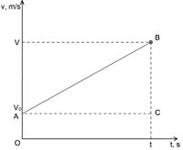
Netolygusis tiesiaeigis judėjimas
Kūno judėjimas, kai per lygius laiko tarpus kūnas nueina nevienodą kelią vadinamas netolygusis tiesiaeigis judėjimas.

Slide 10

Bandymas
Kodėl mechaninis judėjimas vadinamas kūnų padėties kitimas kitų kūnų atžvilgiu?

Slide 11
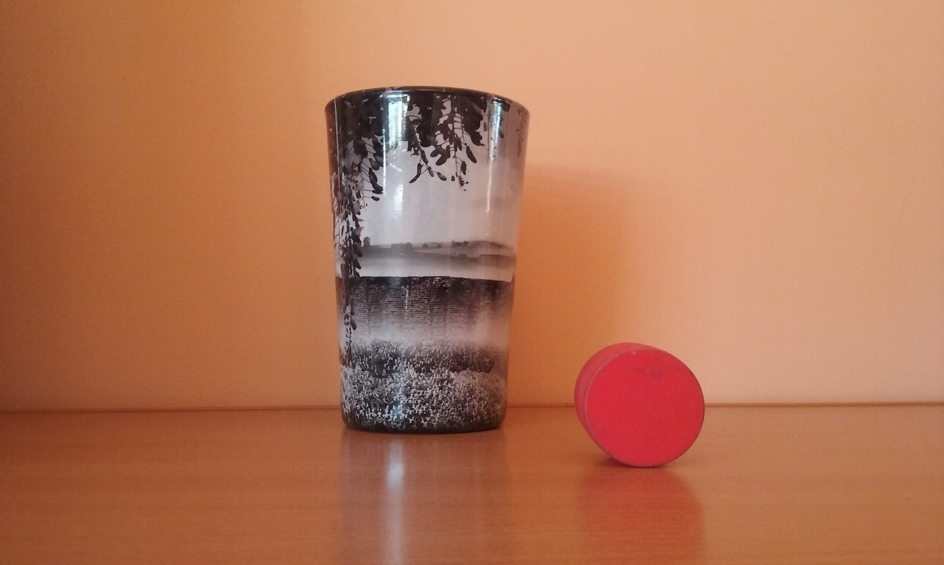
Bandymas
Ant stalo pastačiau žvakę ir paleidau stalu riedėti kamštelį.
Kamštelio padėtis žvakės bei stalo paviršiaus atžvilgiu keičiasi.

Slide 12
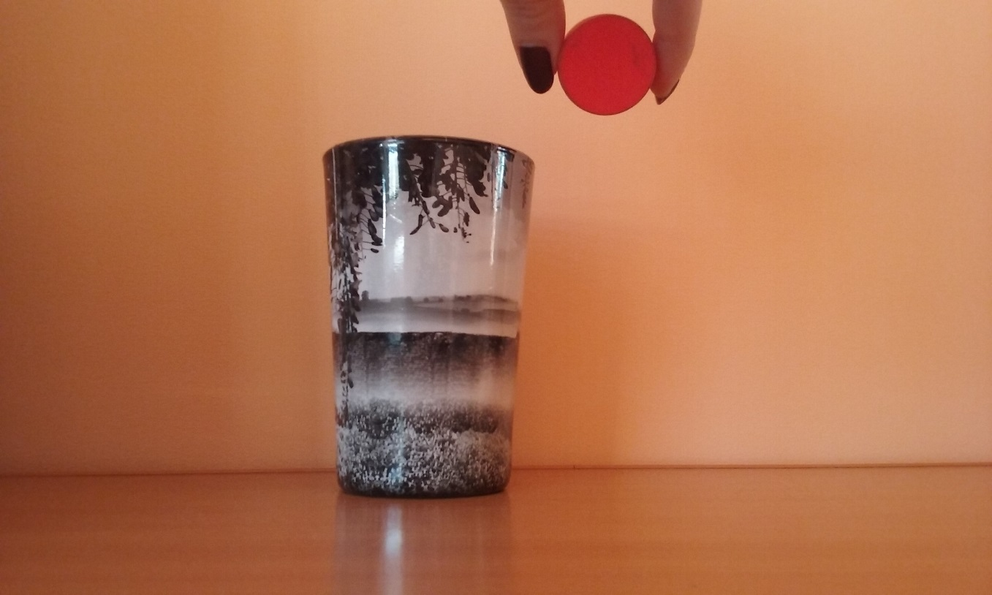
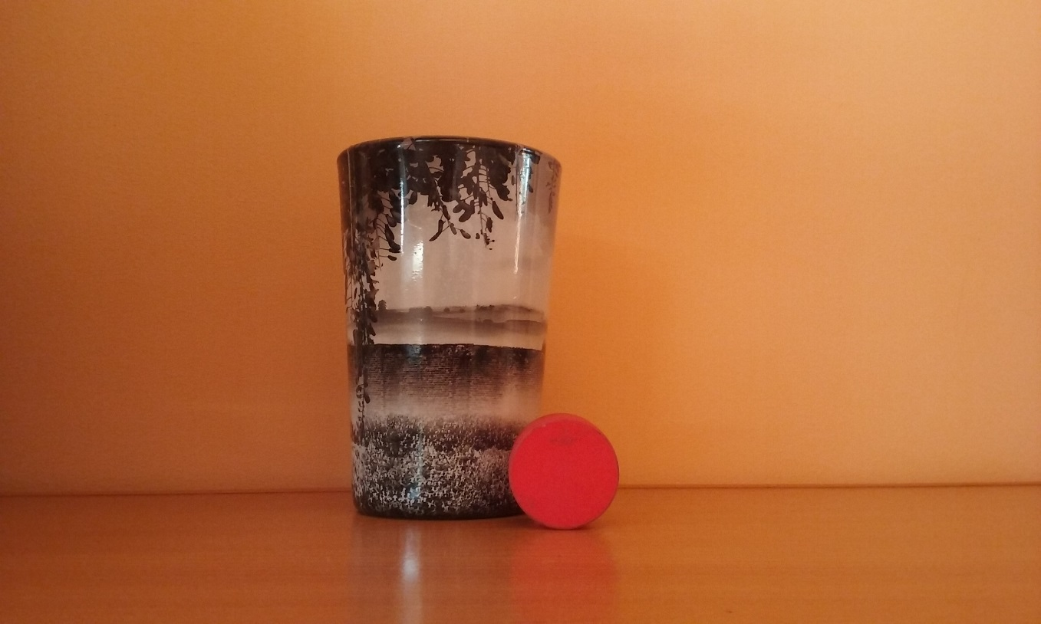
Bandymas
Kamštelį paleidau kristi žemyn šalia žvakės
Jo padėtis kinta žvakės, stalo, sienos atžvilgiu.

Slide 13

Išvada:
Bandymu galima įsitikinti, jog judantys kūnai keičia savo padėtį kitų kūnų atžvilgiu

Slide 14

Testas

Slide 15
1. Kuris iš pateiktų pavyzdžių yra tiesiaeigis judėjimas?
A) Rašome rašinį
B) Kalnuose važiuoja automobilis
C) Skrenda paukštis

Slide 16
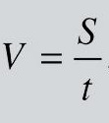


2. Kurią formulę reikia naudoti norint surasti laiką?
A)
B)
C)

Slide 17
3. Kuris iš pateiktų pavyzdžių yra kreivaeigis judėjimas?
A) Nuo medžio skrenda lapas
B) Eina mokinys
C) Krenta lašas

Slide 18
4. Traktorius per 5min nuvažiavo 600m. Kokį atstumą nuvažiuos per 30 min važiuodamas tokiu pačiu greičiu?
A) 18000 m
B) 3600 m
C) 3000 m

Slide 19
5. Kuris teiginys neteisingas?
A) Norint apskaičiuoti kelią reikia laiką dalinti iš greičio.
B) Norint apskaičiuoti greitį reikia kelią dalinti iš laiko.
C) Norint apskaičiuoti laiką reikia kelią dalinti iš greičio.

Slide 20
6. Skrenda lėktuvas, važiuoja automobilis,eina moteris. Koks tai judėjimas?
A)Tiesiaeigis judėjimas
B)Kreivaeigis judėjimas

Slide 21
7. Automobilis per 20s nuvažiavo 824m. Koks automobilio greitis?
A) 60m\s
B) 41,2m\s
C)55m\s

Slide 22
8. Automobilis 68s važiavo 53m\s greičiu. Kokį atstumą įveikė automobilis?
A) 3754 m
B) 3474 m
C) 3604 m

Slide 23
9. Kuris teiginys teisingas?
A) Mechaniniu judėjimu vadinamas kūno kitimas judant savo atžvilgiu.
B) Mechaniniu judėjimu vadinamas kūnų padėties kitimas kitų kūnų atžvilgiu.
C) Kūnų padėties kitimas vadinamas mechaniniu judėjimu.

Slide 24
10. Į ką skirstoma trajektorija?
A) Tiesiaeigį ir kreivaeigį judėjimus
B) Tolyginį ir netolyginį judėjimus

Slide 25
Naudota literatūra:
8 klasės vadovėlis ,,Fizika”
Tolyginis tiesiaeigis judėjimas – Vikipedija
Fizikos svetainė

Slide 26

Ačiū už dėmesį!

